Slide 1
Фінансове управління Павлоградської міської ради
Про підсумки виконання
міського бюджету за 2020 рік
Доповідач – начальник управління
Раїса Василівна Роїк

Slide 2
Заходи щодо забезпечення виконання планових надходжень до бюджетів усіх рівнів за 2020 рік
1
Проведено 9 засідань міської комісії з питань забезпечення своєчасності і повноти сплати податків і зборів (обов'язкових платежів) до державного та місцевого бюджетів та погашення заборгованості із заробітної плати. За напрямком роботи, направленої на легалізацію трудових відносин з найманими працівниками, інспекторами праці виконавчого комітету Павлоградської міської ради проведено 80 відвідувань суб'єктів господарювання, в результаті проведеної роботи додатково оформлено 86 найманих працівників, додаткові надходження до бюджету склали 54,5 тис.грн.
Згідно рішення Павлоградської міської ради від 20.03.2018 року № 1107-35/VII «Про затвердження Порядку розміщення пересувних тимчасових споруд для провадження підприємницької діяльності в місті Павлоград під час проведення ярмарок, державних та місцевих святкових, урочистих масових заходів» та рішення виконавчого комітету Павлоградської міської ради від 11.12.2019 року № 1112 «Про визначення обсягів пайової участі власників тимчасових споруд торговельного, побутового, соціально - культурного чи іншого призначення в утриманні обєктів благоустрою" надходження пайової участі в утриманні об’єктів благоустрою за 2020 рік склали 1577,7 тис.грн.
За рахунок виділення з міського бюджету фінансової підтримки комунальним підприємствам міста зменшився податковий борг по податку на прибуток КП "Павлоградводоканал" в сумі 1197,4 тис.грн., та екологічному податку КП «Затишне місто» - 169 тис.грн (в тому числі до міського бюджету - 42,3 тис.грн).
Протягом 2020 року мобілізовано коштів в рахунок погашення податкового боргу в сумі 12244,4 тис. грн., в тому числі за рахунок позасудового стягнення - 11964,7 тис. грн., сплати рострочених за судовими рішеннями сум податкового боргу - 188,1 тис. грн, надходжень від підприємств, що перебувають у процедурах банкрутства - 8,3 тис. грн., надходжень від відділу ДВС за виконавчими листами щодо стягнення податкового боргу - 38,7 тис. грн. та стягнень коштів з рахунків інкасовими дорученнями - 44,6 тис. грн.

Slide 3
Виконання дохідної частини міського бюджету за 2019 - 2020 роки
2

Slide 4
Структура доходів загального фонду міського бюджету за 2020 рік
3

Slide 5
Виконання планових показників власних доходів загального фонду міського бюджету за 2020 рік
4
тис.грн

Slide 6
Структура власних доходів загального фонду міського бюджету за 2020 рік
5
2019 рік - 526,4 млн. грн
2020 рік - 511,4 млн.грн
- 15 млн. грн або 2,8%

Slide 7
Підприємства, які збільшили (зменшили) надходження податку на доходи фізичних осіб в міський бюджет за 2020 рік в порівнянні з 2019 роком
6
млн.грн
Назва підприємства, установи | Збільшення надходжень | Зменшення надходжень
ПрАТ ДТЕК "Павлоградвугілля" (зі структурними підрозділами) |  | -18,1
ДП "НВО "Павлоградський хімічний завод" |  | -8,7
ТОВ "ДТЕК Сервіс" |  | -2
ТОВ "ДДС - ПЛЮС" |  | -1,1
ПрАТ "Павлоградхліб" |  | -0,6
ТОВ "Бетонярня "Будмайстер" |  | -0,5
ТОВ "Дніпровський механічний завод" |  | -0,4
ТОВ "Павлоградське ПНП" |  | -0,3
РФ "Придніпровська залізниця" ПАТ "Українська залізниця" |  | -0,2
Відділ освіти ПМР (зі структурними підрозділами) | 3,3
Військова частина 3024 Національної гвардії України | 1,9
АТ"Дніпропетровськгаз" | 1,6
КНП "Павлоградська лікарня інтенсивного лікування "ПМР" | 1,6
КНП "Павлоградська міська лікарня № 1 "ПМР" | 1,6
ТОВ "Омега" | 0,9
ТОВ "Молочний Дім" | 0,8
КНП"Павлоградська районна центральна лікарня "ДОР" | 0,7
ТОВ "АТБ - Маркет" | 0,7
КНП "Центр первинної медико - санітарної допомоги м.Павлограда" | 0,5
ПрАТ "Підприємство з експлуатації електричних мереж "Центральна енергетична компанія" | 0,5
КП "Затишне місто" | 0,4
Територіальне управління Державної судової адміністрації України в Дніпропетровській області | 0,3

Slide 8
Структура місцевих податків загального фонду міського бюджету за 2020 рік
7

Slide 9
Структура доходів спеціального фонду міського бюджету за 2020 рік
8

Slide 10
Аналіз податкової заборгованості в бюджети всіх рівнів станом на 01.01.2021 року ( без урахування підприємств – банкротів )
9

Slide 11
Підприємства, які мають заборгованість по платежам в міський бюджет
10
тис. грн.
Назва підприємства, установи | Податковий борг на 01.01.2020 року | Податковий борг на 01.01.2021 року | Відхилення +/-
ПРАТ завод "Павлоградхіммаш" | 6 928,9 | 11271,2 | 4342,3
ТОВ “Павлоградський завод технологічного обладнання” | 6 766,3 | 7 127,6 | 361,3
ДП ДАК "Хліб України" Павлоградський комбінат хлібопродуктів" | 4355,8 | 4502,1 | 146,3
ТОВ "Павлоград Буддеталь" | 3 555,9 | 3 548,3 | -7,6
ТОВ "Завод металоконструкцій та нестандартного обладнання" | 2,4 | 3830,6 | 3828,2
ТОВ "АСГ – груп" | 1 092,5 | 1 279,6 | 187,1
КП "Затишне місто" | 755,1 | 378,5 | -376,6
КП "Павлоградводоканал" | 6358,8 | 6008,2 | -350,6
ДП ВАТ "Донбасгеологія" Павлоградська ГРЕ | 232,5 | 232,5 | 0
ТОВ "Метал - пром" | 185,8 | 185,8 | 0
ПАТ "Павлоградське налагоджувальне управління" | 119,4 | 119,4 | 0
ПП фірма "Каско" | 71,7 | 71,7 | 0,0
ТОВ "Мідас ОІЛ ЛТД" | 93,4 | 105,0 | 11,6
ПНВП "Світ" | 37,3 | 37,3 | 0,0
ТОВ "Квота ЛВК" | 32,2 | 32,2 | 0,0

Slide 12
Виконання видаткової частини міського бюджету за 2019-2020 роки
11

Slide 13
Структура видатків загального фонду міського бюджету за 2020 рік ( у розрізі галузей)
12

Slide 14
Структура видатків загального фонду міського бюджету за 2020 рік (за економічною структурою)
13
13

Slide 15
14

Slide 16
15

Slide 17
16

Slide 18
17
17

Slide 19
18

Slide 20
Видатки загального фонду бюджету на житлово-комунальне господарство за 2020 рік
19

Slide 21
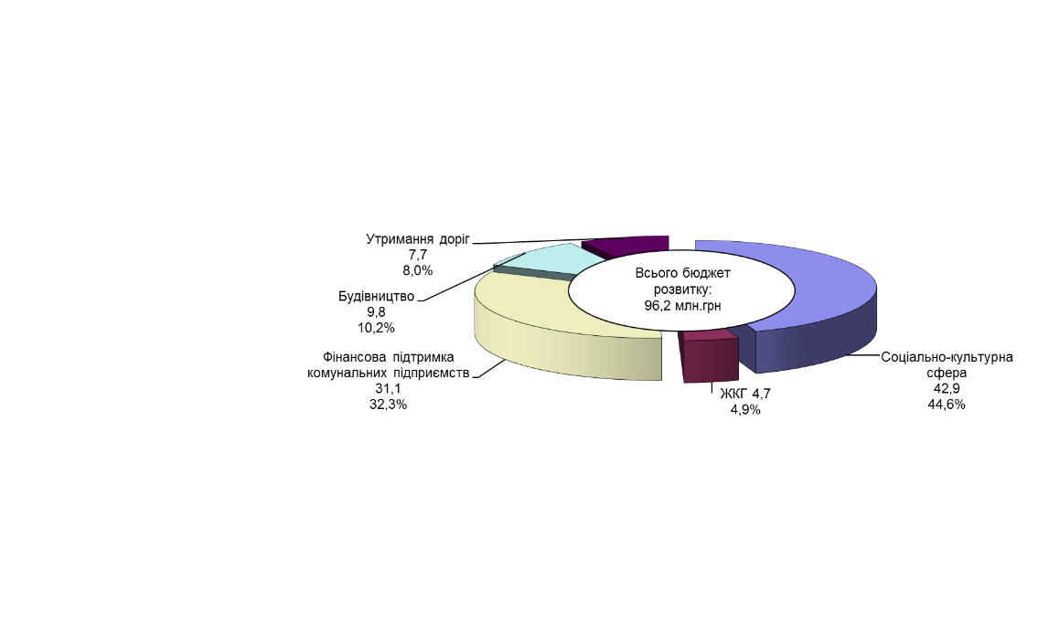
Видатки бюджету розвитку за 2020 рік
20
- Фінансова підтримка комунальних підприємств м.Павлоград на поповнення статутних фондів - 31 млн.грн. (КП «Павлоградтеплоенерго» - 14,1 млн.грн., КП «Павлоградводоканал» - 13,1 млн.грн., КП «Павлограджитлосервіс» - 1,9 млн.грн., КП «Стадіон Прометей» - 0,1 млн.грн., КП «Затишне місто» - 0,2 млн.грн., КП «Павлоградська телерадіокомпанія» - 0,6 млн.грн., КП "Павлоградтрансенерго"- 1млн.грн., КП "Павлоград Світло"- 0,1 млн.грн.);
- Утримання та розвиток автомобільних доріг – 7,7 млн.грн (капремонт доріг 4,5 млн.грн., реконструкція доріг: пров. Голубицького – 0,5 млн.грн, між вул. Західнодонбаська, 24 та вул. Комарова, 15 - 0,8 млн. грн, реконструкція світлофорних об'єктів на перехресті вул.Шевченка -Центральна - Горького, Полтавська - Дніпровська – 1,9 млн.грн.);
-Житлово-комунальне господарство - 4,7 млн.грн. ( капремонт покрівель - 0,7 млн.грн., ліфтів - 0,1 млн.грн., кабельних ліній - 2,6 млн.грн., придбання дитячо- спортивних майданчиків -- 0,6 млн.грн., павільйонів на зупинки громадського транспорту – 0,3 млн. грн., обладнання для проведення робіт із благоустрою - 0,4 млн.грн.) ;
- Будівництво та реконструкція об'єктів житлово-комунального господарства - 9,8 млн.грн. (реконструкціія : системи теплопостачання мкр. «Північний», «Західний», «Новий» - 0,6 млн. грн., скверу ім.Т.Г.Шевченка - 2,6 млн.грн., частини стадіону «Прометей» - 3,9 млн.грн., фонтану на Соборній площі – 0,1 млн. грн., капремонт площі Соборна – 2,4 млн. грн, проєктні роботи будівництва колектору КНС-1 та зливної каналізації - 0,2 млн.грн.);
- Капітальні видатки установ соціально-культурної сфери - 42,9 млн.грн.
млн.грн.

Slide 22
Результати споживання енергоносіїв за 2020 рік в порівнянні з 2019 роком
21
Назва галузі | Теплопостачання |  |  |  | Водопостачання та водовідведення |  |  |  | Електрична енергія |  |  |  | Природний газ
 | зменшення, збільшення споживання ( +; -) |  |  |  | зменшення, збільшення споживання ( +; -) |  |  |  | зменшення, збільшення споживання ( +; -) |  |  |  | зменшення, збільшення споживання ( +; -)
 | в натуральних одиницях (тис.Гкал) |  | в грошових одиницях (тис. грн) |  | в натуральних одиницях (тис.м3) |  | в грошових одиницях (тис. грн) |  | в натуральних одиницях (тис.кВт/год) |  | в грошових одиницях (тис.грн) |  | в натуральних одиницях (тис.м3) |  | в грошових одиницях (тис.грн)
 | "-" | "+" | "-" | "+" | "-" | "+" | "-" | "+" | "-" | "+" | "-" | "+" | "-" | "+" | "-" | "+"
Апарат управління | -0,01 | 0,01 | -22,8 | 15,8 | -0,07 | 0,29 | -2,6 | 11,3 | -23,5 | 1,1 | -58,7 | 2,8
Освіта | -0,70 | 0,20 | -1315,7 | 382,4 | -15,9 | 0,8 | -619,3 | 31,3 | -747,7 | 9,4 | -1869,2 | 23,4 | -103,5 | 0,8 | -907,4 | 7,4
Охорона здоров'я | -0,40 |  | -748,9 |  | -5,1 | 2,2 | -198,7 | 86,2 | -137,1 | 121,3 | -342,7 | 303,2 | -103,4 |  | -906,6
Соціальний захист |  | 0,005 |  | 8,8 | -0,08 |  | -3,2 |  | -9,6 |  | -24,0
Культура | -0,11 | 0,01 | -213,5 | 9,8 | -0,20 | 0,02 | -7,9 | 0,6 | -29,9 |  | -74,7 |  |  | 1,1 |  | 9,8
Фізкультура і спорт | -0,03 | 0,01 | -50,0 | 27,4 | -0,34 |  | -13,1 |  | -7,8 | 12,0 | -19,5 | 30,0
Всього по місту | -1,25 | 0,24 | -2350,9 | 444,2 | -21,7 | 3,3 | -844,8 | 129,4 | -955,5 | 143,7 | -2388,8 | 359,3 | -206,8 | 2,0 | -1813,9 | 17,3
Зменшено споживання енергоносіїв бюджетними установами за 2020 рік в порівнянні з 2019 роком на 7,4 млн.грн.

